Slide 1
ANALISIS ENTERPRISE ARCHITECTURE PLANNING METODE TOGAF DALAM PERGURUAN TINGGI SWASTA
Zharfan Akbar A. (24060117120008) Asyraf Humam A. (24060117120030) Ananda Prabu Tritya V. (24060117130048)

Slide 2
Pendahuluan

Slide 3
Rumusan masalah
Jelaskan secara singkat jurnal ilmiah dengan judul Perancangan Arsitektur Enterprise untuk Perguruan Tinggi Swasta Menggunakan TOGAF ADM
Inovasi apa saja yang dapat diberikan dari jurnal ilmiah dengan judul Perancangan Arsitektur Enterprise untuk Perguruan Tinggi Swasta Menggunakan TOGAF ADM?

Slide 4
Landasan teori
Enterprise Architecture Planning
Arsitektur enterprise merupakan sebuah cara untuk menyusun elemen-elemen sistem informasi enterprise dimana bisa merupakan sekumpulan model dan hubungan antar elemen enterprise yang digunakan dalam merencanakan, mendesain, dan merealisasikan suatu struktur enterprise, proses bisnis, sistem informasi, dan infrastruktur yang terkait di dalamnya.

Slide 5
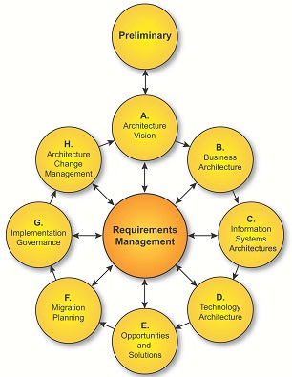
Landasan teori
Metode TOGAF

Slide 6
Pembahasan
Pembahasan singkat jurnal
inovasi

Slide 7
Pembahasan singkat jurnal
Preliminary
Architecture Vision
Business Architecture
Information Architecture System
Technology Architecture

Slide 8
Pembahasan
Pembahasan singkat jurnal
inovasi

Slide 9
inovasi
Penambahan beberapa kriteria kandidat kelas baru pada subbab Arsitektur Data.
Penambahan serangkaian upaya untuk mengurangi resiko terjadinya kehilangan data, kerusakan data, ataupun redundansi data. Baik dari faktor internal maupun eksternal.
Pada Sistem Informasi Alumni dan Karir, Aplikasi Karir membutuhkan rincian aplikasi yang lebih lengkap.

Slide 10
INOVASI
Sistem Informasi tambahan:
Sistem Informasi Keuangan
aplikasi payroll karyawan & dosen
aplikasi pengelolaan keuangan kampus
aplikasi pengelolaan Uang Kuliah Mahasiswa
Sistem Informasi Sumber Daya Manusia
aplikasi database profil staf dan dosen
aplikasi pendaftaran karyawan
aplikasi penilaian performa karyawan

Slide 11
Inovasi
Sistem Informasi Pelayanan Teknis
aplikasi perpustakaan
aplikasi peminjaman laboratorium
Sistem Informasi Pengabdian Masyarakat
aplikasi jadwal pengabdian
aplikasi repository jurnal pengabdian
aplikasi pendaftaran pengabdian
Biro umum

Slide 12
Inovasi
Biro umum
aplikasi peminjaman ruangan
aplikasi peminjaman barang untuk kegiatan
aplikasi jadwal piket

Slide 13
penutup

Slide 14
kesimpulan
Kita dapat menggunakan TOGAF-ADM dalam perancangan arsitektur enterprise sistem informasi pada STT-GARUT.
Terdapat beberapa inovasi yang dapat dilakukan dari jurnald, diantaranya adalah menambahkan kriteria kandidat kelas baru pada arsitektur data, menambahkan sistem backup dan security pada sistem informasi, dan juga menambahkan beberapa aplikasi tambahan agar lebih sesuai dengan visi dan misi organisasi.

